Slide 1
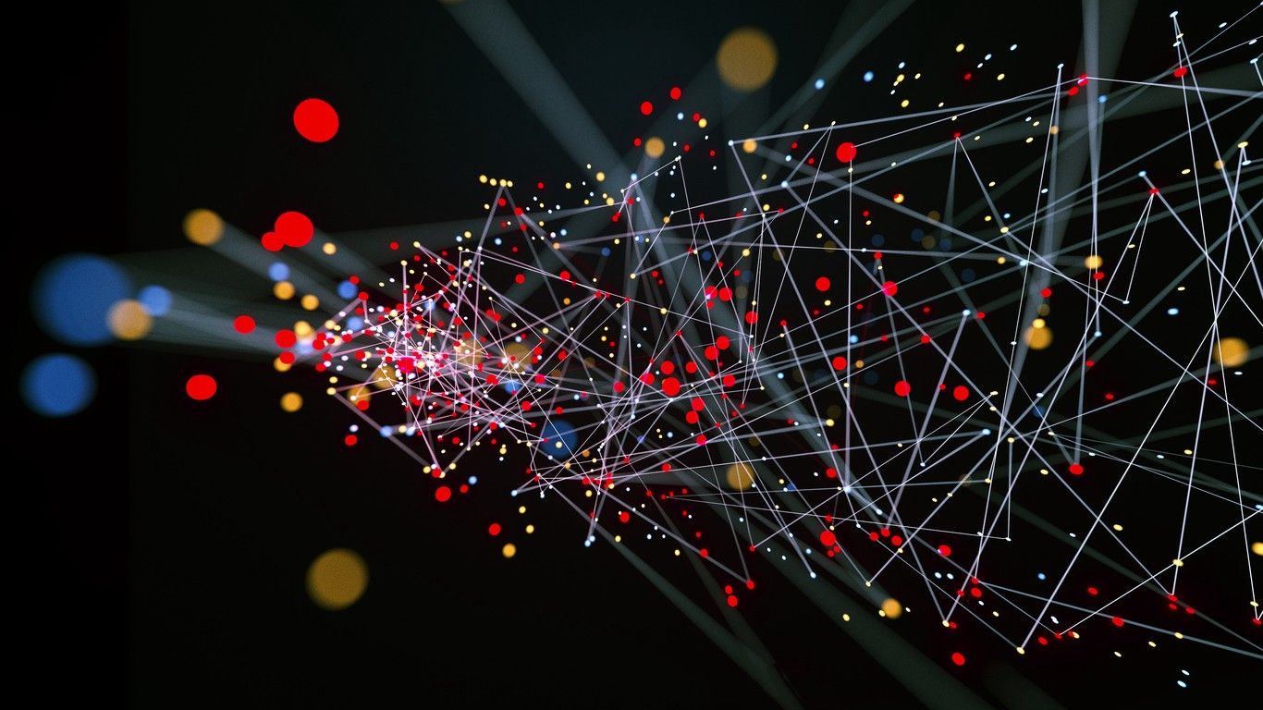
Aprendizado de Máquina e Inteligência Artificial em Física
PGF5393 & 4305512
Alexandre Suaide
Luciana Rizzo
Tiago Fiorini
Título
2024

Slide 2
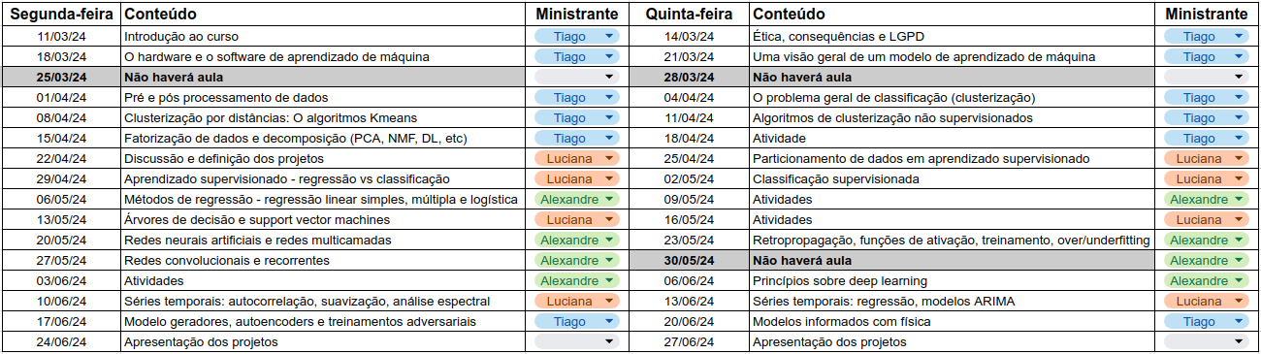
Cronograma
Cronograma inicial:
Alterações podem ocorrer! Consulte cronograma atualizado na página da disciplina no Moodle!

Slide 3
Resumo das últimas aulas

Slide 4
Mão no código!
Acessar: https://github.com/tiagofiorini/MLinPhysics
Utilizar o notebook: RedDim.ipynb

Slide 5
Resumo da aula de hoje

